Slide 1
Гетьманські столиці України
Пустовіт Наталія

Slide 2
Глухів
Чигирин Батурин

Slide 3
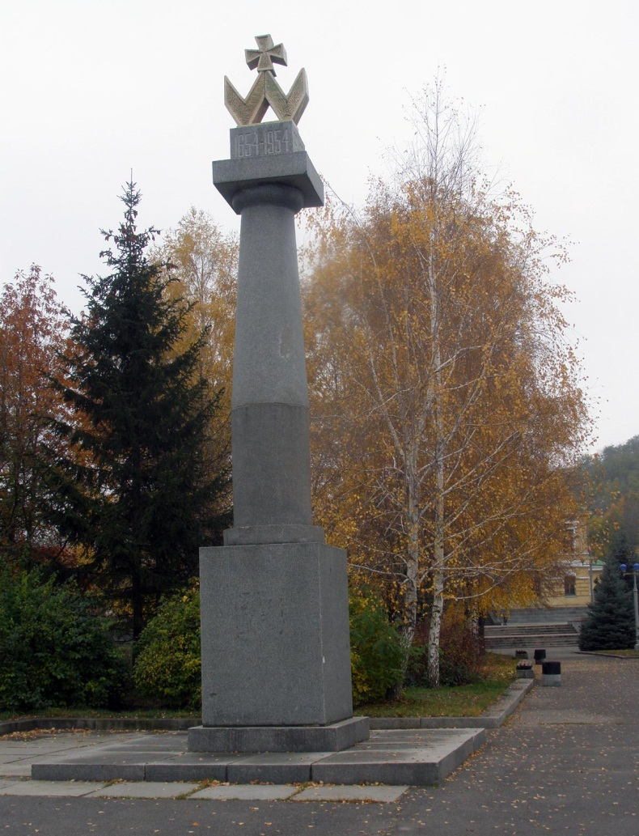
Чигирин
ЧИГИРИН – СТОЛИЦЯ
ГЕТЬМАНІВ
БОГДАНА
ХМЕЛЬНИЦЬКОГО,
ІВАНА ВИГОВСЬКОГО,
ПЕТРА ДОРОШЕНКА

Slide 4
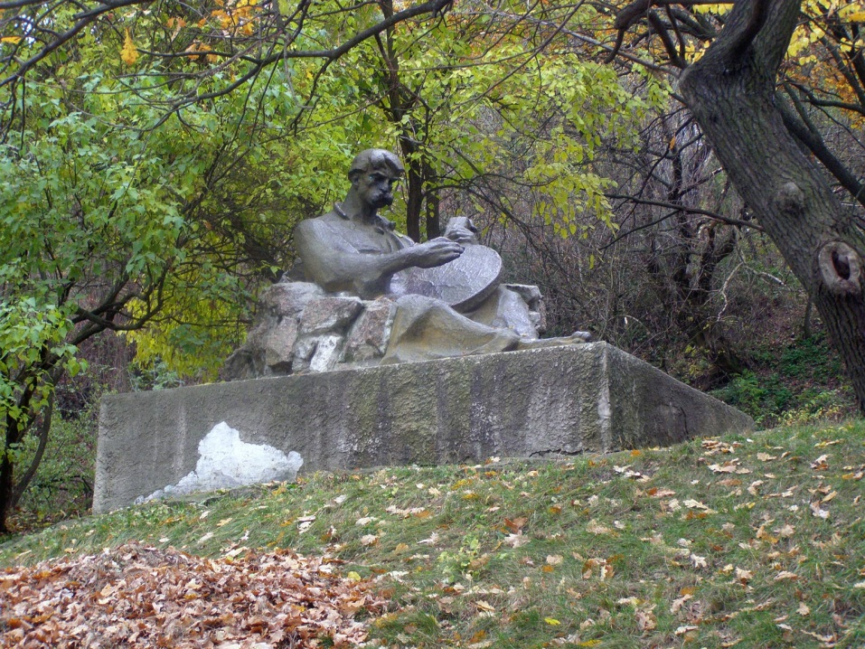
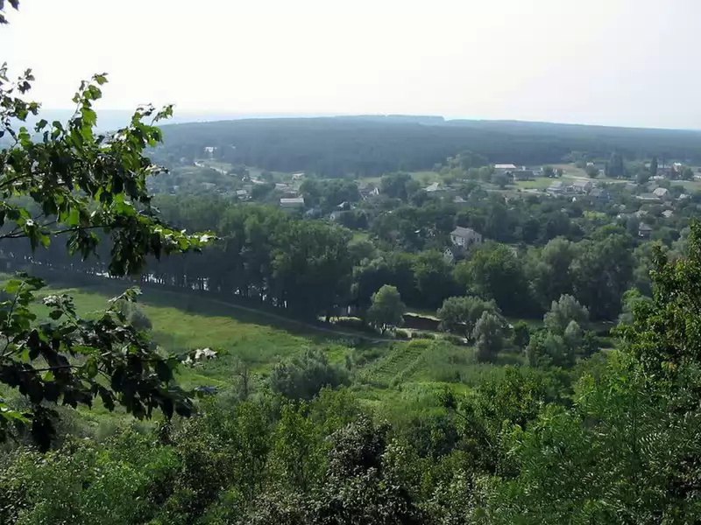
Чигири́н — місто районного підпорядкування, районний центр Чигиринського району Черкаської області України.
Памятник кобзареві біля
Замкової гори
Вид із Замкової гори на
річку Тясьмин

Slide 5
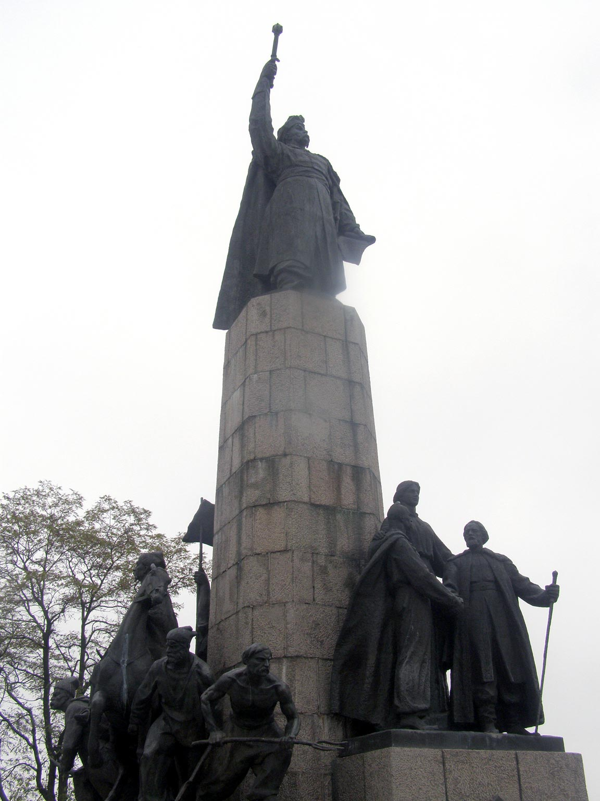
З 1648 по 1712 рр. — центр Чигиринського полку. З 1648 по 1660 роки Чигирин був резиденцією Б.Хмельницького і столицею гетьманської держави. У 1797 році, після приєднання до Російської імперії (1793) Чигирин став повітовим містом Київської губернії. У 1923 році Чигирин стає районним центром
Памятник Хмельницькому

Slide 6
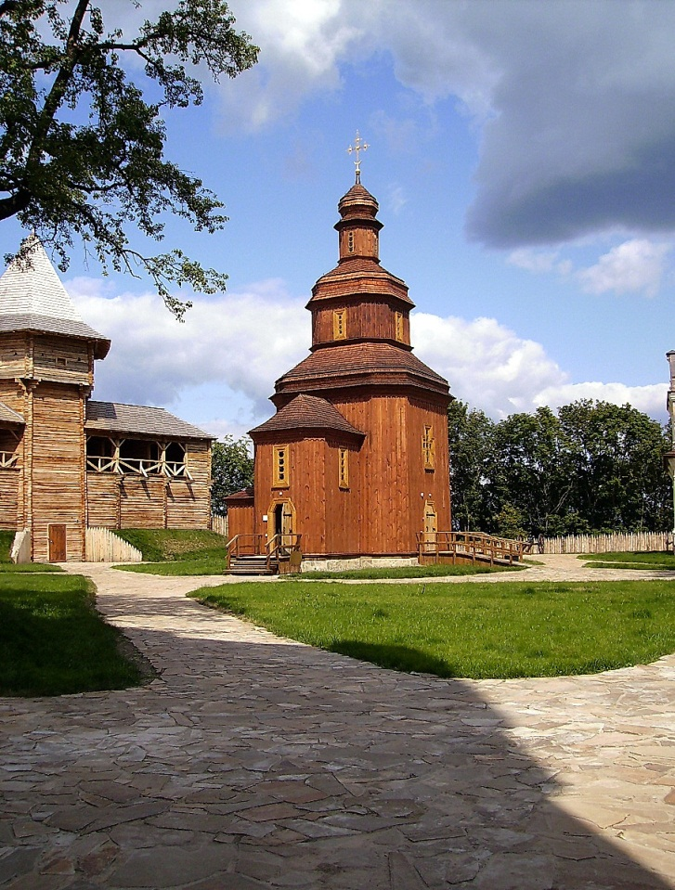
Батурин
БАТУРИН – СТОЛИЦЯ
ГЕТЬМАНІВ
ДЕМ'ЯНА
МНОГОГРІШНОГО,
ІВАНА САМОЙЛОВИЧА
ТА ІВАНА МАЗЕПИ

Slide 7
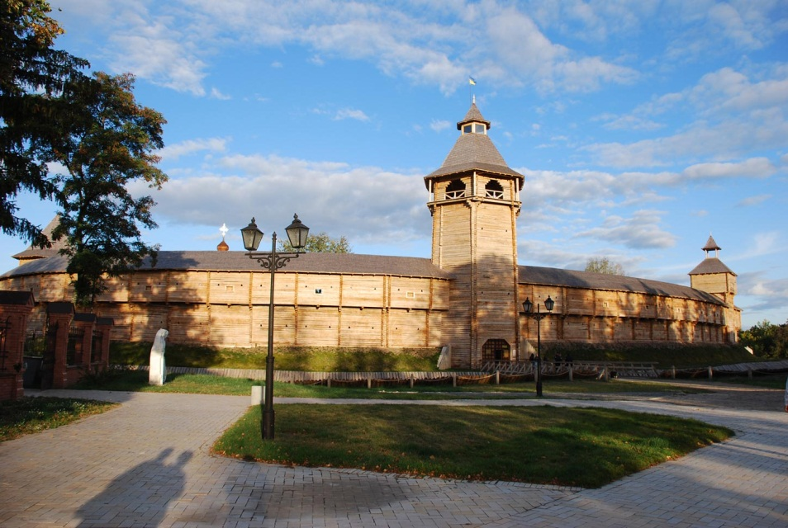
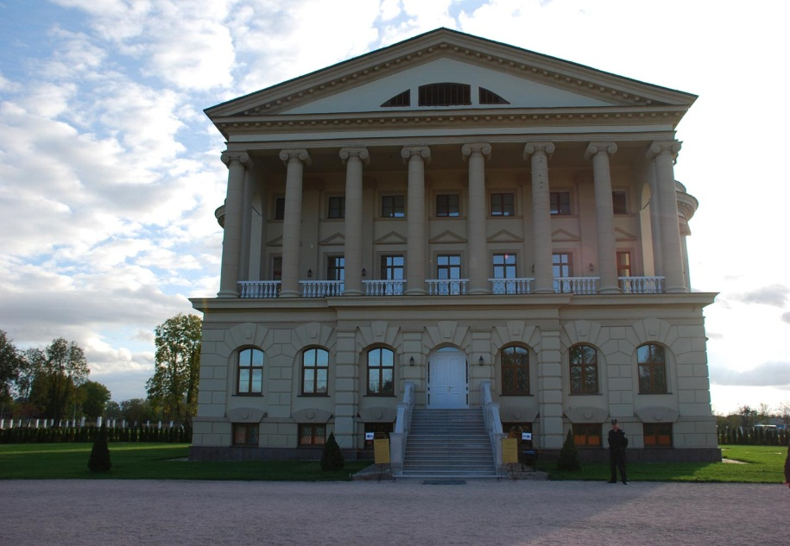
Бату́рин — місто Бахмацького району Чернігівської області , на річці Сейм
Батуриська цитадель
Палац Розумовського

Slide 8
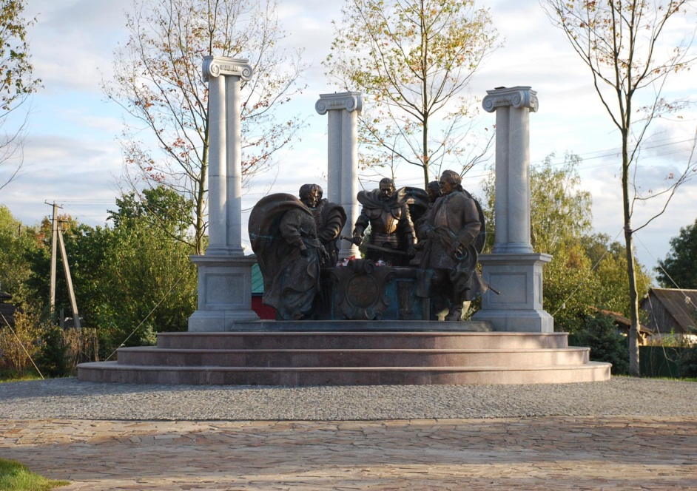
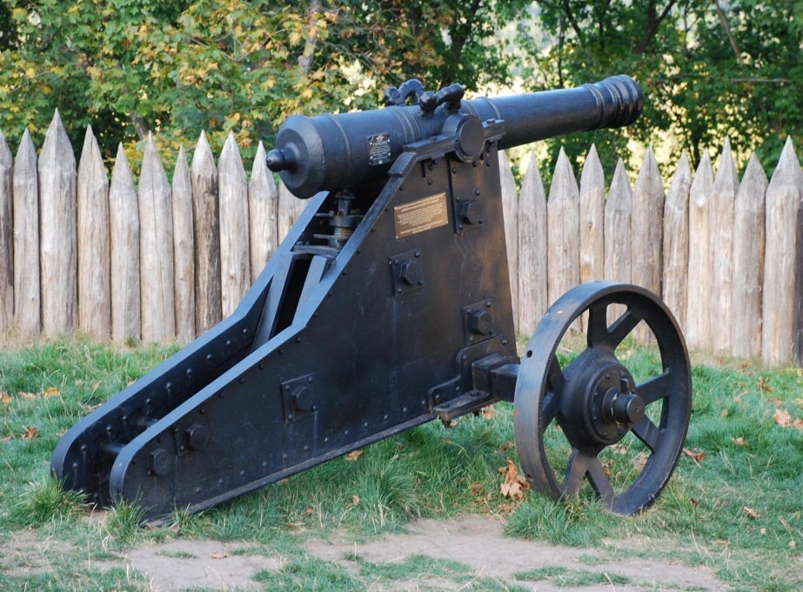
Засноване на початку XVII століття. 3 1648 року Батурин став сотенним містечком Чернігівського полку, а з 1649 — Ніжинського полку 1669—1708 — резиденція гетьманів Лівобережної України (Дем'яна Многогрішного, Івана Самойловича, Івана Мазепи). З 1760 року Батурин став власністю гетьмана Кирила Розумовського У 1960 році Батурин отримав статус селища міського типу (містечка).

Slide 9
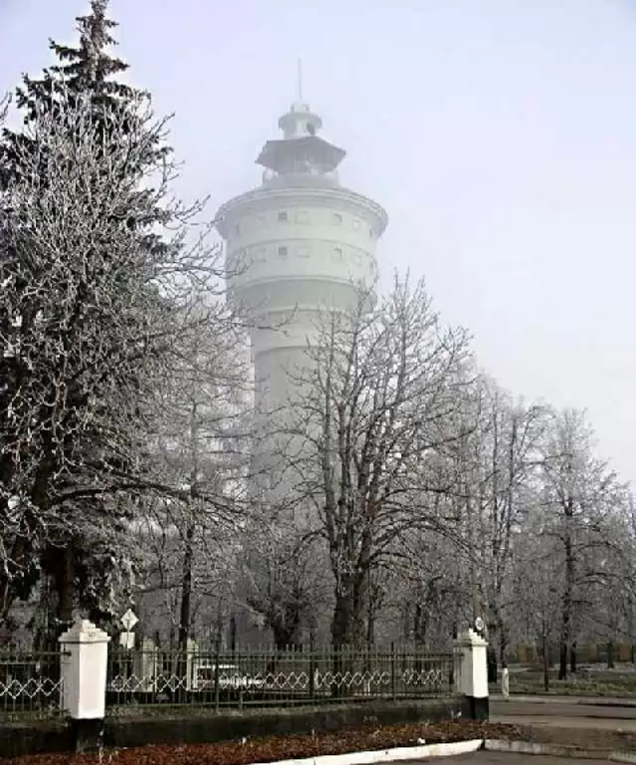
Глухів
ГЛУХІВ – ОДНЕ З
НАЙДАВНІШИХ
МІСТ УКРАЇНИ

Slide 10
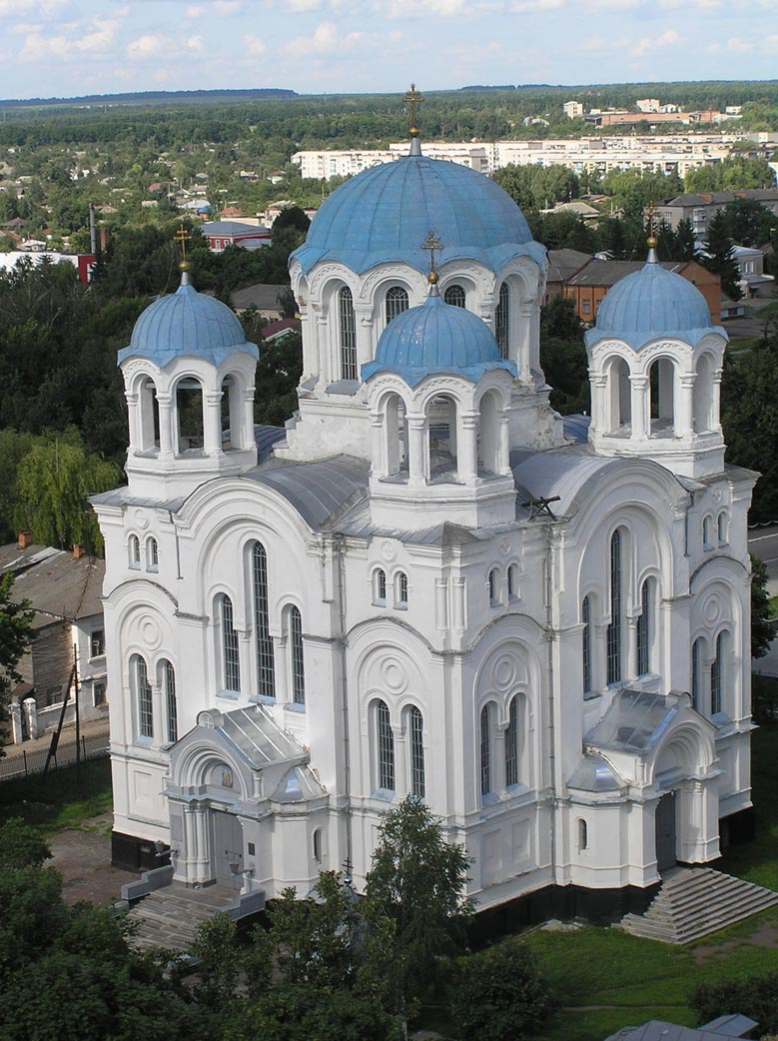
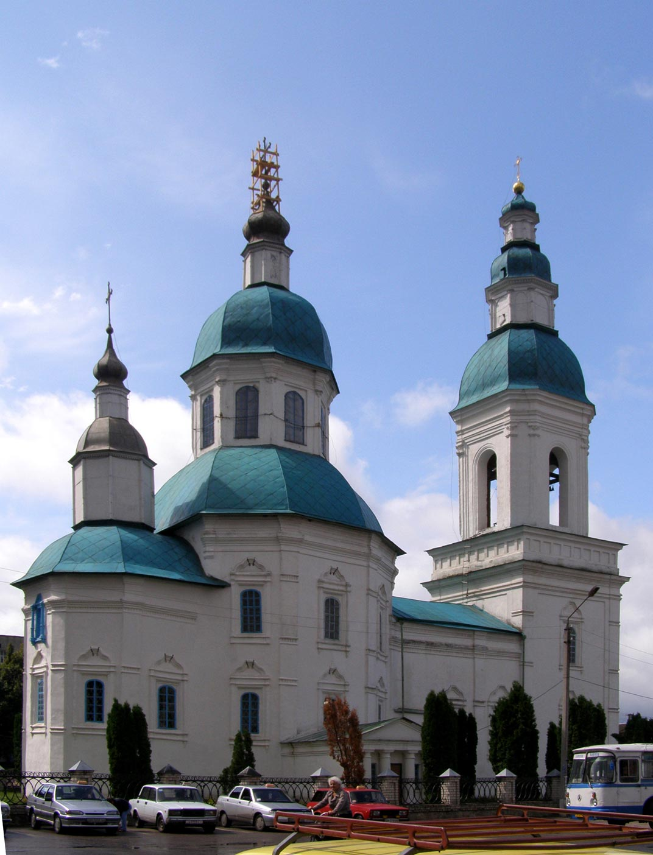
Глу́хів — місто обласного підпорядкування в Сумській області, центр Глухівського району.
Церква Трьох Анастасій
Миколаївська церква

Slide 11
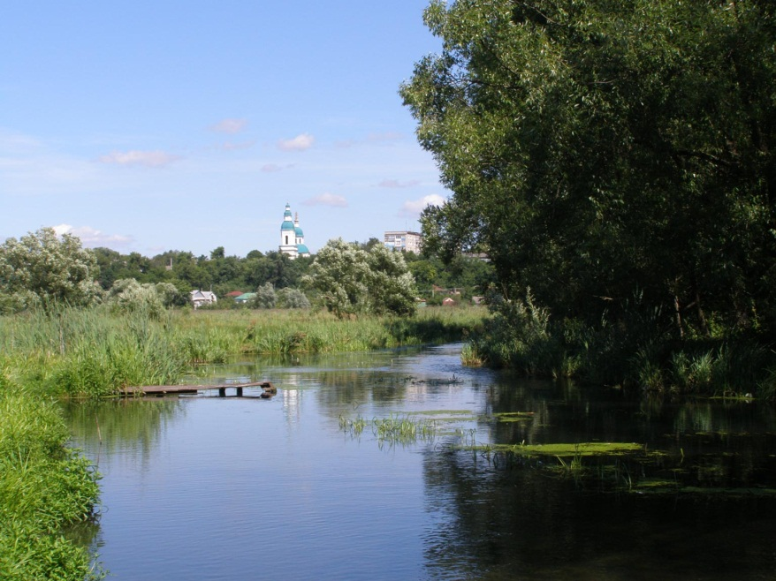
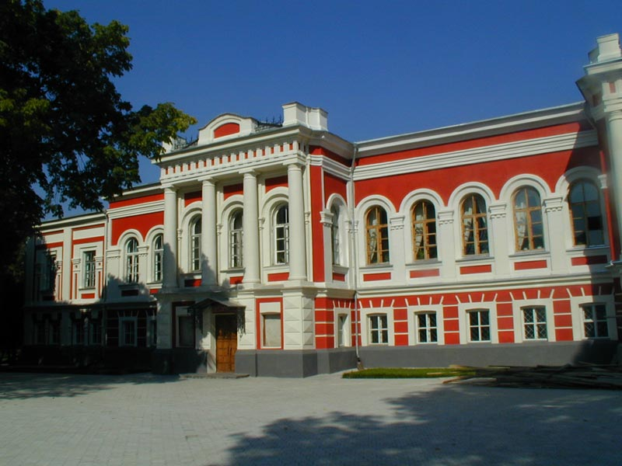
Перша згадка зустрічається в Іпатіївському літописі за 1152 рік. У XVIII ст. Глухів опинився в центрі найважливіших історичних і політичних подій, пов'язаних з Північною війною (1700-1721). У 1708-1764 місто стало резиденцією українських гетьманів. Після скасування полкового і сотенного поділу (1782) Глухів став повітовим, а з 1920-х років — окружним та районним центром.
Вид на місто з річки Есмань
Педагогічний університет

